Slide 1
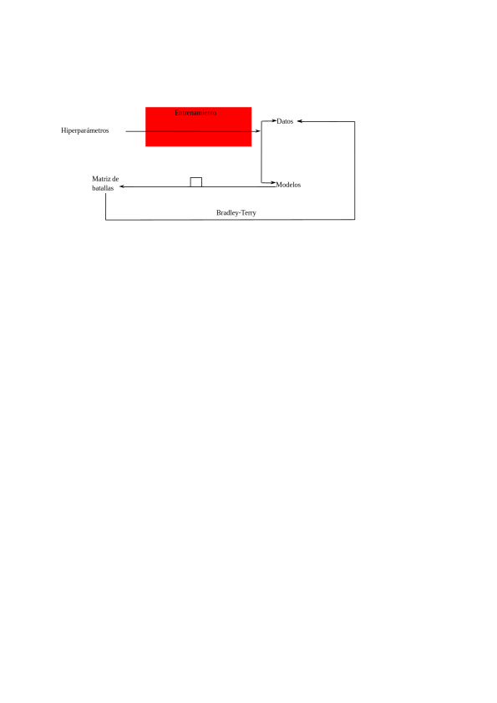

Slide 2
Random
Episodio/
Batalla
MaxDamage
selfPlay
Hiperparámetros
Redes
neuronales
Epoch
calculateRewards / retropropagación
Entrenamiento

Slide 3
Puntuaciones
Modelo predictor
Datos para evaluar
Puntuaciones
Hiperparámetros
Entrenamiento
Bradley-Terry
Modelos
Partidas entre
agentes
Matriz de
batallas
maxDamage
random

